Slide 1
Λόγος
Α. Ι
Κ. Σ

Slide 2
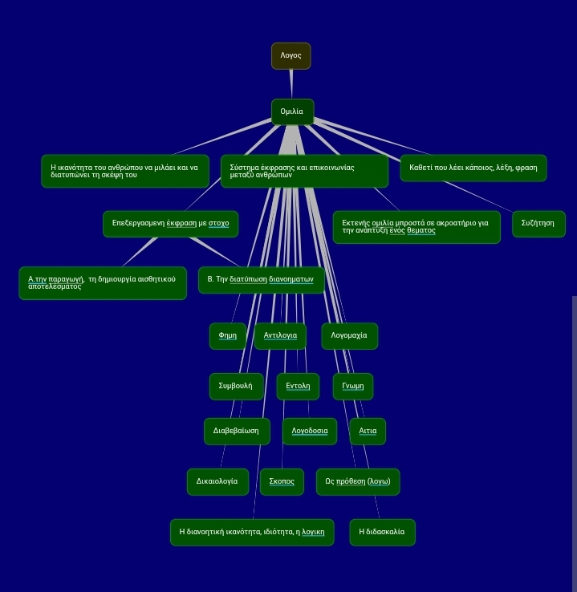
Εννοιολογικός χάρτης

Slide 3
Προτάσεις με την λέξη : λόγος
Δεν έχει λόγο να τον βλάψει εφόσον του είχαν επιστραφεί τα χρωστούμενα.
Ο μόνος λόγος που έδειξε να κατανοεί την κατάστασή του είναι επειδή καταλαβαίνει τη συναισθηματική του ένταση.
Ο λόγος του υπουργού δημιούργησε μεγάλη σύγκρουση ανάμεσα στα πολιτικά κόμματα .
Έδωσε τον λόγο του να κρατήσει ασφαλή τον αδερφό του μετά τον θάνατο των γονιών τους, ως μεγαλύτερος αδερφός.

